Slide 1
Уровни напряжений и логическое значение сигнала интерфейса RS -232
Логический 0
U (В) - напряжение
- 12 В - 3 В
+3 В +12 В
Логическая 1

Slide 2
Таблица выводов 9 и 25 –контактных разъемов
Выводы 9к 25к | Обозначение | Описание англ | Описание рус | Тип вывода ПК
8 | CD | Carrier Data | Обнаружение несущего сигнала | вход
3 | RD | Receive Data | Прием данных | вход
2 | TD | Transmit Data | Передача данных | выход
4 20 | DTR | Data Terminal Ready | Готовность терминала к приему данных | выход
7 | SG | Signal Ground | Общий сигнал (схемная земля) | Вкл. общего провода
6 6 | DSR | Data Set Ready | Готовность данных к передаче от устройства | вход
7 4 | RTS | Request To Send | Запрос передачи | выход
8 5 | CTS | Clear To Send | Очистка к приему (Готовность внешнего устройства к приему) | вход
9 22 | RI | Ring Indicator | Индикатор вызова | вход
DB-25
1
14
13 25
DB-9
1 9
5 6

Slide 3
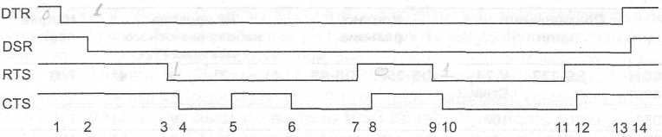
Компьютер
Модем
Компьютер
Модем
Последовательность управляющих сигналов интерфейса RS-232C

Slide 4
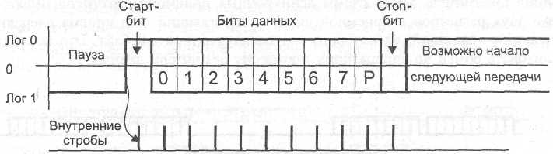
Формат асинхронной передачи
Логич 0
Бит паритета (четности)

Slide 5
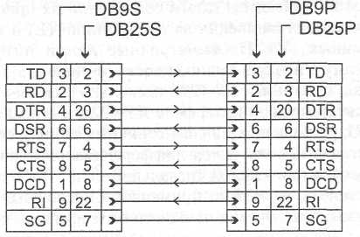
Схема подключения модема

Slide 6
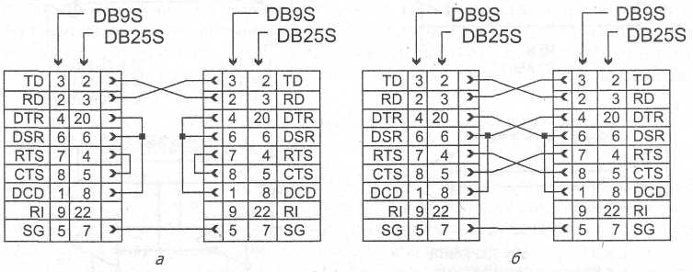
Нуль-модемный кабель для связи 2-х ПК: а — минимальный б — полный

Slide 7
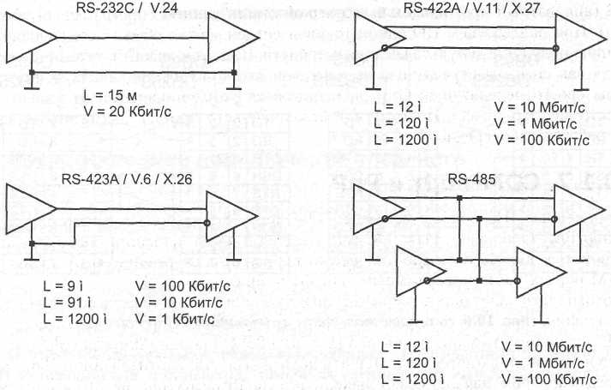
Стандарты последовательных интерфейсов

Slide 8
Структурная схема модемов
  ИТЛ ДС СОС СП
  К
  УСГ
  КУ
  RS 232 УСПК
И
ИТЛ –интерфейс Т.Л. ДС- Дифференциальная система ввода-вывода
СОС –система обработки сигналов СП – Сигнальный процессор
К – контроллер УСГ – устройство сопряжения с громкоговорителем
КУ - ключи управления УСПК - устройство сопряжения с ПК
И - индикаторы

Slide 9
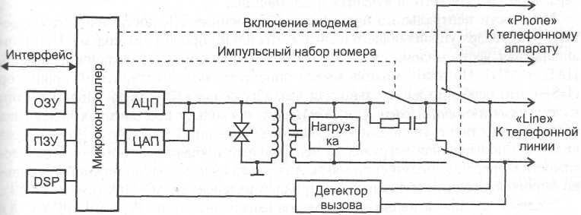
Функциональная схема модема

